Slide 1
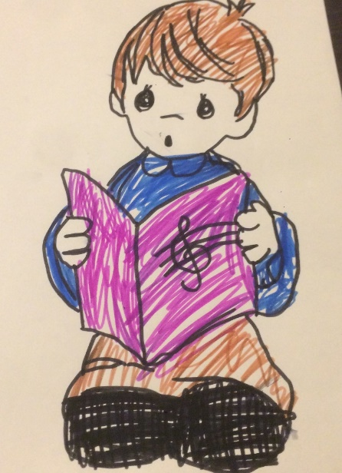
ბავშვთა სიმსუქნის კონტროლის ინიციატივა (COSI) საქართველო 2017
AUTHOR NAME

Slide 2
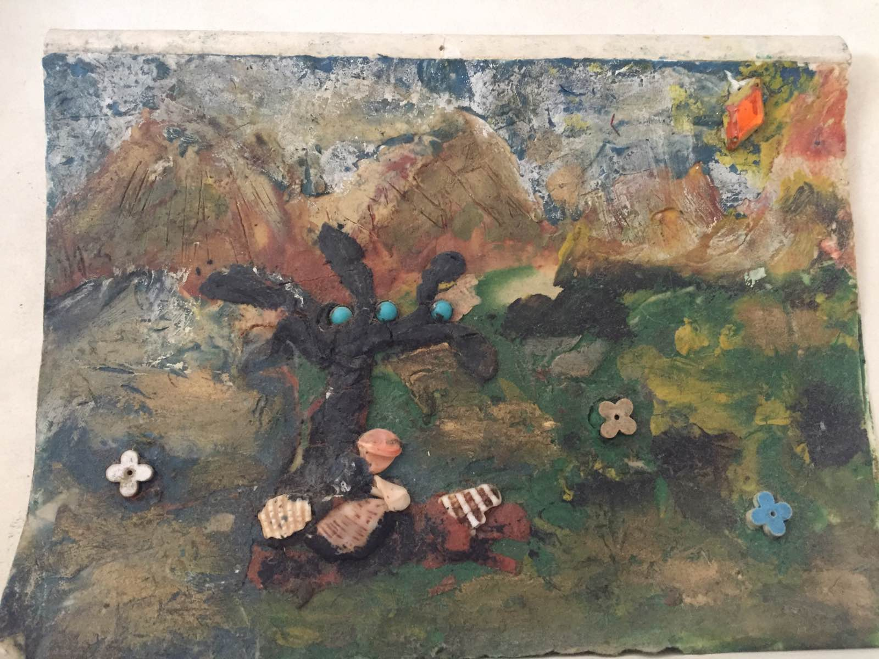
ს ა რ ჩ ე ვ ი
გვერდი
გვერდი
გვერდი
გვერდი
გვერდი
3
14
19
25
39
შესავალი
შედეგები
კვების ჩვევები
ფიზიკური აქტივობა
სკოლის გარემო
გვერდი
გვერდი
39
40
შეჯამება
რეკომენდაციები

Slide 3
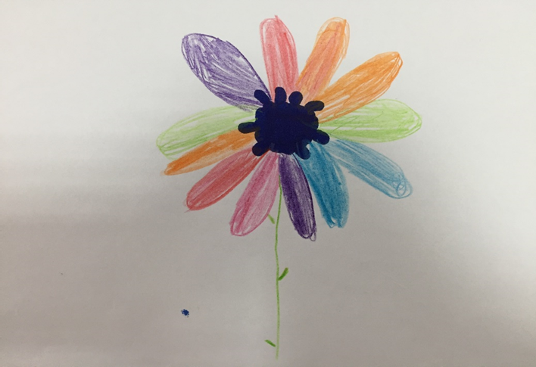
შესავალი
შესავალი
მეთოდები
ნიმუშები
კვლევაში მონაწილენი
კვლევის სპეციფიკა

Slide 4
შესავალი
მთელს მსოფლიოში ბავშვთა სიმსუქნე არის მნიშვნელოვანი, გლობალური ჯანმრთელობის პრობლემა, რომელმაც შეიძლება შეაფერხოს სვლა მდგრადი განვითარების მიზნების (SDG–ს) მიღწევისკენ. სიმსუქნის პრევენცია წარმოადგენს მნიშვნელოვან საზოგადოებრივი ჯანმრთელობის ინტერვენციას სიმსუქნის ეპიდემიის შესაჩერებლად. არაჯანსაღი დიეტა, არასწორი კვება და არააქტიური ცხოვრების წესი ბავშვების ჭარბი წონის მნიშვნელოვანი მიზეზებია.
ბავშვთა სიმსუქნე არის მრავალფუნქციური დაავადება, რომელიც ასოცირებულია ჯანმრთელობის და სერიოზული სოციალური შედეგების ფართო სპექტრთან, მათ შორის ნაადრევ ასაკში სიკვდილის და ინვალიდობის მაღალი რისკის ჩათვლით.
ბავშვებში სიმსუქნე უკავშირდება დაუყოვნებლივი და გრძელვადიანი კარდიოვასკულარული, მეტაბოლური და ჯანმრთელობის სხვა უარყოფითი შედეგების განვითარებას.
ჭარბი წონის მქონე ბავშვების შედარებისას, განსაკუთრებით ჭარბ წონიან ბავშვებთან, ამ უკანასკნელებს აქვთ ბევრად უარესი კარდიო-მეტაბოლური რისკ-ფაქტორების პროფილი.
ეს არის პირველი კვლევა, რომელიც შეისწავლის ჭარბი წონის პრევალენტობას სკოლის ასაკის ბავშვთა შორის საქართველოში

Slide 5
მეთოდები:
კვლევაში მონაწილე პოპულაცია:
სულ 3375 7 წლის ასაკის მოსწავლე იყო ჩართულნი კვლევაში
კვლევაში მონაწილეობისთვის ბავშვთა შესარჩევად შემდეგი პროცედურა განხორციელდა
დაწყებითი საჯარო და კერძო სკოლებიდან მოხდა შემთხვევითი შერჩევის წესით მოსწავლეთა ჩართვა კვლევაში განათლებისა და მეცნიერების სამინისტროს მიერ მოწოდებული სკოლების სიიდან.
კვლევაში ჩართულია ყველა ბავშვი წინასწარ შერჩეული კლასებიდან.
კვლევის დროს გამოყენებული იქნა ერთსაფეხურიანი კლასეტერული შერჩევის მეთოდი.

Slide 6
მეთოდები
კვლევის ფარგლებში შესწავლილი იყო შემდეგი ანთროპომეტრული მონაცემები: მოსწავლის სიმაღლე, წონა და წელის და ბარძაყის გარშემოწერილობა.
ოჯახის კითხვარი მოიცავდა ინფორმაციას მოსწავლეთა ფიზიკური აქტივობისა და კვების ჩვევების შესახებ.
სკოლის კითხვარის მონაცემები მოიცავდა ინფორმაციას სასწავლო კვირის განმავლობაში ფიზიკური აღზრდის გაკვეთილების რაოდენობას და სპორტულ აქტივობებში დასწრების შესაძლებლობებს, ასევე ინფორმაციას მოსწავლეთათვის სკოლაში არსებულ საკვებსა და სასმელებთან დაკავშირებით, სკოლაში ორგანიზებულ ჯანმრთელობასთან დაკავშირებული ღონისძიებებისა და პროექტების შესახებ.
კვლევის ერონული პროტოკოლი შემუშავებულია საერთაშორისო პროტოკოლის შესაბამისად.
ეროვნული კითხვარი ადაპტირებული იყო საერთაშორისო სტანდარტული კითხვარის შესაბამისად
.

Slide 7
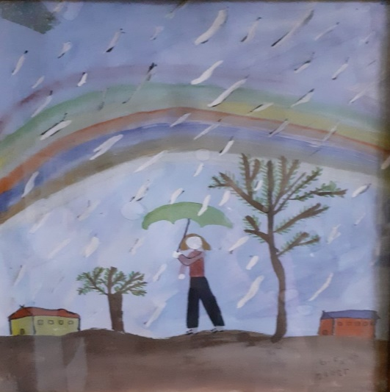
მეთოდები
წონა გაიზომა კილოგრამებში, უახლოეს 100 გრამ ერთეულამდე დამრგვალებით (0.1 კგ). სტადიომეტრები დამონტაჟდა მართი კუთხით სწორი იატაკის დონესა და სწორ ვერტიკალურ ზედაპირს (კედელი) შორის. ბავშვების სიმაღლე გაზომილ იქნა სანტიმეტრით, ხოლო მონაცემების შეყვანა 1 მილიმეტრის სიზუსტით (მმ). წელის გარშემოწერილობის გაზომვა მოხდა სმ-ში და აღრიცხული იქნა მმ სიზუსტით.
გაზომვის დროს იყო მოთხოვნა ბავშვები ყოფილიყვნენ ჩაცმულნი მსუბუქად შიდა საცვლის ამარა, ფეხსაცმელის გარეშე. თმის სხვადასხვა დეკორატიული სამაგრების გარეშე, და დაცლილი ჯიბეებით.

Slide 8
შერჩევა
ეროვნული კვლევა განხორციელდა 2017 წელს
 | ბიჭები | გოგონები | სულ
კვლევაში ჩართულ ბავშვთა საერთო რაოდენობა | 2019 | 2124 | 4143
ანთროპომეტრული მონაცემები შესწავლილი იქნა | 1723 | 1620 | 3343
კვლევაში ჩართულ 7 წლის ბავშვთა რაოდენობა | 1451 | 1376 | 2827
ოჯახების ჩართულობის მაჩვენებელი | 83% | 74% | 78%

Slide 9
ეროვნული კვლევა განხორციელდა 2017 წლის შემოდგომაზე
ოჯახის გამოკითხვის ფორმა კვლევის ნაწილი იყო. ამ გამოკითხვის შედეგად ხდებოდა ინფორმაციის მოპოვება ბავშვის კვების რაციონის და ფიზიკური აქტივობის შესახებ, ასევე ოჯახის სოციალურ-ეკონომიკური მახასიათებლებისა და თანმხლები დაავადების შესახებ.
მონაცემები დაიდო მონაცემთა ელექტრონულ სისტემაში, OpenClinica.
მონაცემები შემოწმდა საიმედობაზე. საბოლოო მონაცემთა ბაზაში შევიდა მხოლოდ იმ ბავშვების სრული ინფორმაცია ასაკისა და სქესის შესახებ, რომელთაც ჰქონდათ კვლევაში მონაწილეობაზე თანხმობის ფურცელი
სხეულის მასის ინდექსი (BMI) ითვლება, როგორც ყველაზე ხელმისაწვდომი მაჩვენებელი, რომელიც გამოიყენება მოსახლეობის სიმსუქნის ტენდენციების მონიტორინგისთვის და გამოითვლება ფორმულით, წონა კგ / სიმაღლე M2- ში

Slide 10
ჯანმრთელობის მსოფლიო ორგანიზაციის მიერ მოწოდებული ზღვრული მნიშვნელობები სხეულის მასის ინდექსთან მიმართებაში (BMI) ბიჭებისთვის, რომელთაც აქვთ დაბალი წონა, ჭარბი წონა და სიმსუქნე
პროცენტული, ზღვრული მაჩვენებლები ბიჭებისთვის 5: 1-7: 6 ასაკში, რომელიც შესატყვისია სხეულის მასის ინდექსის (BMI) დაბალი წონის, ნორმალური წონის, ჭარბი წონისას და არის გამოყენებული პროცენტებისა და z-ქულების კალკულაციისთვის სხვადასხვა ასაკისა და სქესის ბავშვებისთვის

Slide 11
ჯანმრთელობის მსოფლიო ორგანიზაციის მიერ მოწოდებული ზღვრული მნიშვნელობები სხეულის მასის ინდექსთან მიმართებაში (BMI) ბიჭებისთვის, რომელთაც აქვთ დაბალი წონა, ჭარბი წონა და სიმსუქნე
პროცენტული, ზღვრული მაჩვენებლები ბიჭებისთვის 7:7-10:0; ასაკში, რომელიც შესატყვისია სხეულის მასის ინდექსის (BMI) დაბალი წონის, ნორმალური წონის, ჭარბი წონისას და არის გამოყენებული პროცენტებისა და z-ქულების კალკულაციისთვის სხვადასხვა ასაკისა და სქესის ბავშვებისთვის

Slide 12
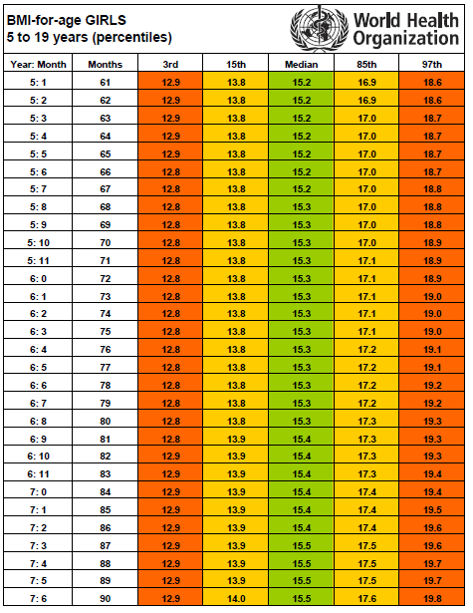
ჯანმრთელობის მსოფლიო ორგანიზაციის მიერ მოწოდებული ზღვრული მნიშვნელობები სხეულის მასის ინდექსთან მიმართებაში (BMI) გოგონებისთვის, რომელთაც აქვთ დაბალი წონა, ჭარბი
პროცენტული, ზღვრული მაჩვენებლები გოგონებისთვის 5: 1-7: 6 ასაკში, რომელიც შესატყვისია სხეულის მასის ინდექსის (BMI) დაბალი წონის, ნორმალური წონის, ჭარბი წონისას და არის გამოყენებული პროცენტებისა და z-ქულების კალკულაციისთვის სხვადასხვა ასაკისა და სქესის ბავშვებისთვის

Slide 13
ჯანმრთელობის მსოფლიო ორგანიზაციის მიერ მოწოდებული ზღვრული მნიშვნელობები სხეულის მასის ინდექსთან მიმართებაში (BMI) გოგონებისთვის, რომელთაც აქვთ დაბალი წონა, ჭარბი
პროცენტული, ზღვრული მაჩვენებლები გოგონებისთვის 7:7-10:0; ასაკში, რომელიც შესატყვისია სხეულის მასის ინდექსის (BMI) დაბალი წონის, ნორმალური წონის, ჭარბი წონისას და არის გამოყენებული პროცენტებისა და z-ქულების კალკულაციისთვის სხვადასხვა ასაკისა და სქესის ბავშვებისთვის
.

Slide 14
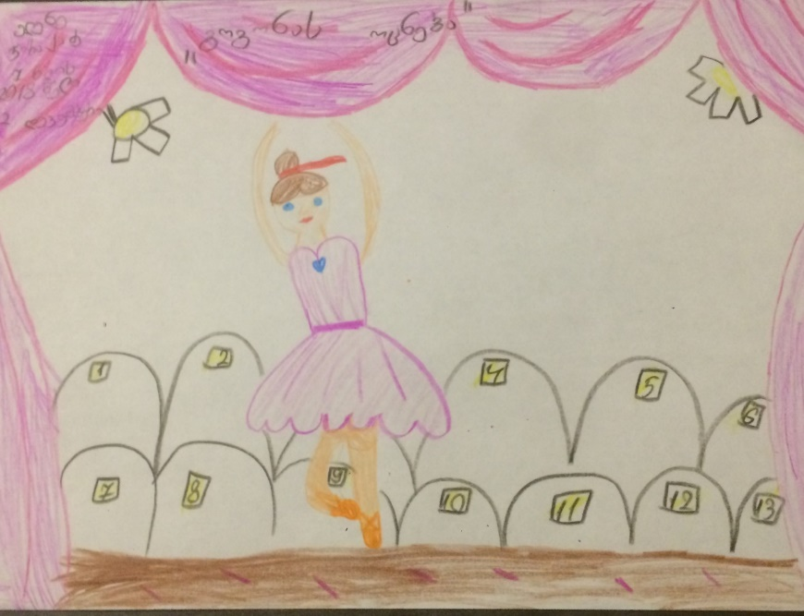
შედეგები
ჭარბი წონა 7 წლის ასაკის ბავშვებში
სიმსუქნე 7 წლის ასაკის ბავშვებში
მცირე წონიანი 7 წლის ასაკის ბავშვები
ზრდაში ჩამორჩენა 7 წლის ასაკის ბავშვებში

Slide 15
ჭარბი წონის პრევალენტობა, რომელიც ეფუძნება ჯანმრთელობის მსოფლიო ორგანიზაციის მიერ მოწოდებულ ზრდის მრუდს, 7 წლის ასაკის ბავშვებში

Slide 16
სიმსუქნის პრევალენტობა, რომელიც ეფუძნება ჯანმრთელობის მსოფლიო ორგანიზაციის მიერ მოწოდებულ ზრდის მრუდს, 7 წლის ასაკის ბავშვებში

Slide 17
მცირე წონის პრევალენტობა, რომელიც ეფუძნება ჯანმრთელობის მსოფლიო ორგანიზაციის მიერ მოწოდებულ ზრდის მრუდს, 7 წლის ასაკის ბავშვებში

Slide 18
სიმღლეში ჩამორჩენილ ბავშვთა პრევალენტობა, რომელიც ეფუძნება ჯანმრთელობის მსოფლიო ორგანიზაციის ზრდის მრუდს, 7 წლის ასაკის ბავშვებში

Slide 19
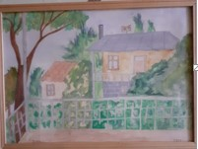
ბავშვების კვებითი ჩვევები
საუზმე
ხილი
ბოსტნეული
ხემსი
უალკოჰოლო სასმელი

Slide 20
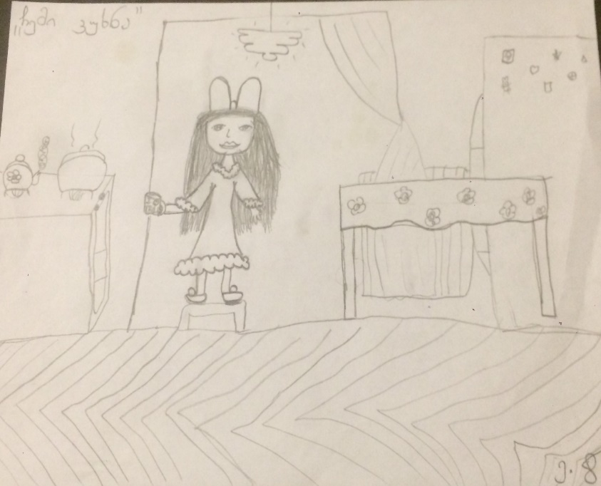
გარდა ფიზიკური მახასათებლებისა, რომლებიც გამოყენებულია ჭარბი წონის და სიმსუქნის ხარისხის განსასაზღვრად. კვლევის მონაწილეთა სიმსუქნესთან დაკავშირებული ქცევის შესახებ ინფორმაცია შესწავლილი იქნა ოჯახის კითხვარების საშუალებით. აღნიშნული კითხვარი შევსებული იქნა კვლევის მონაწილეთა მოსწავლეთა ოჯახის წევრების მიერ.
კვება მნიშვნელოვან გავლენას ახდენს ბავშვების წონაზე. წარმოდგენილი კვლევის შედეგები გამოიყენება იმისათვის, რომ შემუშავებულ იქნას, ეფექტური სტრატეგია კვებითი უნარჩვევების გაუმჯობესებისა და ჭარბი წონისა თუ სიმსუქნის პრევალენტობის შესამცირებლად.
დღევანდელი გარემო, რომელშიც ბავშვი იზრდება და სადაც ხელმისაწვდომია მაღალკალორიულ და დაბალი კვებითი ღირებულების მქონე პროდუქტები და სასმელი, ხელს უწყობს ბავშვების წონაში მატებას და ჭარბწონიანობას.
სიმსუქნისა და ჭარბწონიანობის პრევენციისთვის საჭიროა, ხილისა და ბოსტნეულის ყოველდღიური მოხმარება; „სწრაფი კვების“ საკვების და შაქრიანი გამაგრილებელი სასმელების შეზღუდული მოხმარება.
Source: Provide a source or citation for your data

Slide 21
კვლევის შედეგად გამოიკვეთა, რომ კველვაში მონაწილე ბავშვების უმრავლესობა დილით საუზმობს

Slide 22
კითხვაზე: ჩვეულებრივ კვირაში, რამდენჯერ უწევს თქვენს შვილს საუზმე? მშობლების პასუხი შემდეგნაირია:

Slide 23
ბავშვთა კვებითი ჩვევები
ჩვეულებრივ კვირაში, რამდენად ხშირად ღებულობს თქვენი შვილი შემდეგი სახის საკვებს ან სასმელს?

Slide 24
ბავშვთა კვებითი ჩვევები
ჩვეულებრივ კვირაში, რამდენად ხშირად ღებულობს თქვენი შვილი შემდეგი სახის საკვებს ან სასმელს?

Slide 25
ფიზიკური აქტივობები
7 წლის ასაკის ბავშვების ფიზიკური აქტივობა
სკოლაში და სკოლის გარეთ ჩატარებული სპორტული აქტივობების შესახებ
ინფორმაცია ოჯახის შესახებ
სექცია 4

Slide 26
7 წლის ასაკის ბავშვების ფიზიკური აქტივობა
ჯანმო რეკომენდაციას უწევს ბავშვებს დღეში მინიმუმ 60 წუთის განმავლობაში განახორციელონ ზომიერად ენერგიული ფიზიკური დატვირთვა. თუმცა ამჟამად, გლობალურად ბავშვების მხოლოდ მცირე ნაწილი ასრულებს ამ რეკომენდაციას.
აქტიური ფიზიკური ვარჯიში, როგორიცაა ფეხით, ან ველოსიპედით სიარული, ასოცირდება მაღალი დონის ფიზიკურ დატვირთვასთან. მაგრამ ბევრ ქვეყანაში მცირეა იმ ბავშვების წილი, რომელბიც სკოლაში დადიან ფეხით ან ველოსიპედით.
ფიზიკური დატვირთვის ნაკლებობა მჭიდრო კავშირშია ენერგიის დისბალანსთან, რაც იწვევს ბავშვებში ჭარბ წონას და სიმსუქნეს. ფიზიკური დატვირთვის სარგებელი, როგორიცაა აქტიური თამაშები, სიარული, ველოსიპედით სეირნობა და სხვადასხვა სპორტულ სახეობებში მონაწილეობა, მნიშვნელოვანია ბავშვთა ფიზიკური და გონებრივი ჯანმრთელობისთვის. ფიზიკური დატვირთვა დაკავშირებულია ბავშვებში ჭარბი წონის შემცირებასთან.

Slide 27
ბავშვების უმეტესობა, რომლებიც ცხოვრობენ, სკოლიდან 1 ან 2 კილომეტრის დაშორებით, და სკოლაში ფეხით დადიან ყოველდღე
სკოლაში და სკოლიდან ფეხით ან ველოსიპედით დადიან

Slide 28
კვლევის შედეგად შესწავლილი იქნა მონაცემები სკოლაში და სკოლის გარეთ ჩატარებული სპორტული აქტივობების შესახებ

Slide 29
ინფორმაცია ოჯახის შესახებ

Slide 30
რა უნდა გაკეთდეს?

Slide 31
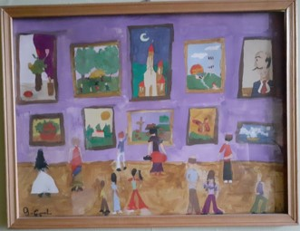
სკოლის გარემო
ფაქტორები დაკავშირებული სკოლის გარემოსთან
ფიზიკური აქტივობა და ფიზიკური განათლება
სკოლაში და სკოლიდან ტრანსპორტირების საშუალებები
რა უნდა გაკეთდეს?

Slide 32
კვლევაში მონაწილეობდა 245 სკოლა
ფორმა შეავსო სკოლის დირექტორმა, ან კლასის ხელმძღვანელმა/მასწავლებელმა. ფორმაში დასმული კითხვის მიზანი იყო გაეცნოთ: იყო თუ არა სკოლაში არსებული სათამაშო მოედანი ან დახურული სპორტული დარბაზი; რამდენი წუთია განკუთვნილი კვირაში ფიზიკური აღზრდის გაკვეთილებისთვის, რომელიც სკოლამ დააწესა დაწყებითი კლასის მოსწავლეებისთვის; და სკოლაში ეწყობა თუ არა რაიმე სპორტული აქტივობები სკოლის გარეთ საათებში.
სკოლის წარმომადგენელს ასევე სთხოვეს შეეფასებინა მოსწავლეთა მარშრუტი სკოლამდე და სკოლიდან, მოენიშნა ჩვენს მიერ მიწოდებული სიიდან, სკოლაში არსებული საკვები და სასმელი და ეპასუხა კითხვებზე ჯანმრთელობის ხელშეწყობის ღონისძიებებზე და სკოლაში ორგანიზებულ პროექტებზე.
მონაწილე სკოლებს სთხოვეს ფორმების შევსება სკოლის გარემოს შესახებ.
.

Slide 33
სკოლის გარემოსთან დაკავშირებული ფაქტორები
სკოლის ჩანაწერის ფორმა მოიცავდა კითხვებს გარე სათამაშო-სპორტული მოედნის და შიდა სპორტული დარბაზის შესახებ. თუ სკოლის შენობაში არ იყო სპორტული დარბაზი, მაშინ სკოლის წარმომადგენელს ეკითხებოდნენ, შეძლებდნენ თუ არა მოსწავლეები ახლომდებარე სხვა დარბაზით სარგებლობას. და ასევე ეკითხებოდნენ, დაიშვებიან თუ არა მოსწავლეები სასკოლო მოედანზე და სპორტულ დარბაზში სასკოლო საათების გარეთ.

Slide 34
ფიზიკური აქტივობები და ფიზიკური განათლება
სკოლების დაახლოებით მეხუთედს არ ჰქონდა სათამაშო მოედანი სკოლის ტერიტორიაზე. იმ სკოლების პროცენტული მაჩვენებელი, რომლებსაც სპორტული მოედანი ჰქონდათ იყო 76.4%-ი. იმ სკოლების წილი, რომელთაც ჰქონდათ რეგულარული ფიზიკური დატვირთვა ან ფიზიკური აღზრდის გაკვეთილები ყველა კლასისთვის, იყო 60,7%-ი. სკოლების 13.2% –მა აღნიშნა, რომ რეგულარულად მიმდინარეობს ფიზიკური დატვირთვა ან ფიზიკური აღზრდის გაკვეთილები ზოგიერთ კლასში. სკოლების 23% -ზე მეტმა აღნიშნა, რომ არ აქვს რეგულარული, არც ფიზიკური დატვირთვა და არც ფიზიკური აღზრდის გაკვეთილები.
საკმაოდ დიდი რაოდენობით მოსწავლეს არ ჰქონდა შესაძლებლობა ესარგებლა სპორტული დარბაზით.

Slide 35
სკოლაში სიარული
მოსწავლეთა თითქმის ნახევარი სარგებლობს ტრანსპორტით სკოლაში მისასვლელად, ხოლო მოსწავლეთა ხუთჯერ ნაკლები რაოდენობა ტრანსპორტს იყენებს, მხოლოდ სკოლიდან წამოსასვლელად
მოსწავლეთა მესამედი და ცოტა მეტი (36%), დადის სკოლაში ფეხით, ან ველოსიპედით და მოსწავლეთა 45% კი იგივე საშუალებით მოდის სკოლიდან. მოსწავლეთა 39%-ზე მეტი სარგებლობს შერეული ტრანსპორტით (ფეხით, ველოსიპედით, ან ავტობუსით და მანქანით) სკოლაში მისასვლელად და სკოლიდან წამოსასვლელად. ხოლო მოსწავლეთა თითქმის ნახევარი (48.3%) დადის ფეხით ან ველოსიპედით

Slide 36
სკოლაში სიარული
სასკოლო ავტობუსების ხელმისაწვდომობა
ზოგიერთ შემთხვევაში, მაღალმთიან და ძნელად მისასვლელ ადგილებში სკოლები უზრუნველყოფენ ავტობუსებით ყოველდღიურ მომსახურებას.
Source: Provide a source or citation for your data

Slide 37
რა უნდა გაკეთდეს?
დაინერგოს და განახორციელდეს რეკომენდაციების მთელი რიგი ბავშვებისთვის ჯანსაღი საკვებისა და უალკოჰოლო სასმელების მარკეტინგისთვის, რათა შეამცირდეს ბავშვებისა და მოზარდების მიერ მათი მოხმარება და არაჯანსაღი საკვების მარკეტინგი.
საჭიროების შემთხვევაში, კანონმდებლობის, რეგულაციების ჩართვა, ბავშვებზე არაჯანსაღი საკვების და ალკოჰოლური სასმელების მარკეტინგის მოსაგვარებლად.
• მიღებული და განახორციელებული უნდა იქნას ისეთი ეფექტური ზომები, როგორიცაა კანონმდებლობა ან რეგულაცია, ბავშვებთან საკვების და ალკოჰოლური სასმელების ბაზარზე შეზღუდვის მიზნით და ამით ბავშვებისა და მოზარდების დაცვა მავნე პროდუქტებით ექსპოზიციისგან
• შეიქმენას მექანიზმები, ბავშვთა საკვებისა და უალკოჰოლო სასმელების ბაზარზე მარკეტინგის შესახებ კანონმდებლობის ან დებულების ეფექტურად გამოყენების მიზნით.
შემუშავებულ იქნას გაიდლაინები, სათანადო და კონტექსტურად სპეციფიკური კვების შესახებ ინფორმაციით, და გავრცელებული საზოგადოებაში ყველა ჯგუფისთვის, როგორც ზრდასრული, ისე ბავშვებისთვის, მარტივი, გასაგები და ხელმისაწვდომი ფორმით.
მოსახლეობის ინფორმირება ბავშვობის ასაკში ჭარბი წონის და სიმსუქნის მავნე შედეგების თაობაზე
შემუშავდეს გაიდლაინები ბავშვთა სიმსუქნის პროფილაქტიკისთვის, ჯანსაღი დიეტის მოხმარების გზით.
მტკიცებულებებზე დაფუძნებული, საზოგადოებრივი განათლებისთვის კამპანიების განხორციელება ჯანსაღი დიეტის, მისი აუცილებლობისა და ფიზიკური ვარჯიშის შესახებ.

Slide 38
რა უნდა გაკეთდეს?
განხორციელდეს, რეგულარული მაღალი დონის საუბრების ჩატარება ბავშვთა სიმსუქნეზე.
არგუმენტირებულად მყარი რესურსების მობილიზება ბავშვთა სიმსუქნის პრობლემის მოსაგვარებლად.
შეიმუშავეთ და მიეცით სახელმძღვანელო (გაიდლაინი) ბავშვებს, მოზარდებს, მათ მშობლებს, აღმზრდელებს, მასწავლებლებს და ჯანდაცვის სპეციალისტებს სხეულის ნორმალური მასის (ზომების), საჭირო ფიზიკური აქტივობის, ჯანსაღი ძილის, ქცევისა და კომპიუტერული თამაშების, გართობის სათანადო დროით გამოყენების შესახებ.
უზრუნველყოფილი იქნეს, სკოლის შენობებში და გარეთ, ადეკვატური პირობები ბავშვთა ფიზიკური აქტივობებისთვის, დასვენების საათებში (შეზღუდული შესაძლებლობების მქონე ბავშვების გათვალისწინებით) შესაბამისი, სპორტული დარბაზებისა და მოედნების სახით.

Slide 39
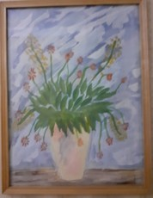
შეჯამება
3375, 7 წლის მოსწავლეები იყვნენ კვლევაში ჩართულნი
ჩატარდა ანთროპომეტრული გაზომვები, როგორიცაა სიმაღლე, წონა და წელის და ბარძაყის გარშემოწერილობა
ჭარბი წონის პრევალენტობა, რომელიც ეფუძნება ჯანმრთელობის მსოფლიო ორგანიზაციის ზრდის მრუდს, 7 წლამდე ასაკის ბავშვებში 22.1 - გოგონებში და 26.1 - ბიჭებში.
სიმსუქნის პრევალენტობა, რომელიც ეფუძნება ჯანმრთელობის მსოფლიო ორგანიზაციის ზრდის მრუდს, 7 წლამდე ასაკის ბავშვებში 10.3% - გოგონებში და 7.2% - ბიჭებში.

Slide 40
დასკვნა
ჩატარებული კვლევის თანახმად, ყოველი მეხუთე მეორე კლასის მოსწავლე იყო მსუქანი და ან ჭარბი წონის მქონე. ჯანმრთელობის შესაძლო რისკების გათვალისწინებით, მსუქანი და ჭარბი წონის მქონე ბავშვების პროცენტული მაჩვენებელი მნიშვნელოვანია და შესაბამისად შეშფოთების გარკვეულ მიზეზს წარმოადგენს.
1
საზოგადოებრივი ჯანმრთელობის თვალსაზრისით, ბავშვთა სიმსუქნე აღმოჩნდა სერიოზული პრობლემა საქართველოში, ისევე როგორც სხვა ევროპის ქვეყნებში.
ჭარბი წონა ზრდის სიმსუქნის განვითარების და ჯანმრთელობის სხვა პრობლემების (მე-2 ტიპის დიაბეტის, გულ-სისხლძარღვთა სისტემის დაავადებების) დიდ რისკს უკვე მოზრდილ ასაკში
2
ჭარბი წონის ძირითადი მიზეზებია, არასწორი ფიზიკური ვარჯიშები, არაბალანსირებული კვება.
არსებული მონაცემების ანალიზზე დაყრდნობით, ჯანსაღი სხეულის მასისი ინდიკატორის (BMI)- ს მიღწევას ან შენარჩუნებას შეუძლია ხელი შეუწყოს ბავშვის სპორტულ ღონისძიებებში რეგულარულმა ჩართვამ და ყოველი დღის დაწყება დაბალანსებული საუზმით.
3
4
კარგია, რომ ბევრ სკოლას ჰქონდა გაკვეთილი ფიზიკურ აღზრდაში, თუმცა, ზოგიერთ სკოლაში არც ფიზიკური განათლების და უფრო მეტიც, ზოგიერთ მათგანს არ აქვს ცალკე ადგილი სპორტული ღონისძიებების და თამაშების ორგანიზებისთვის.
დადებითია, ის შედეგი რომ სკოლების უმრავლესობა აძლევს შესაძლებლობას მეორე კლასის მოსწავლეებს ისარგებლონ სპორტული დარბაზით, ტრენაჟორებით და სათამაშო მოედნით. თუმცა, ვერცერთი სკოლა ვერ უზრუნველყოფს მოსწავლეებს უშაქრო რძის პროდუქტებით, ბოსტნეულით და ხილით.
5
6
უფრო მეტიც, ბევრი სკოლა აწვდის თავის მოსწავლეებს ტკბილეულს, შაქრიან სასმელებს და წვენებს, რაც ეწინააღმდეგება ჯანსაღ კვება.

